Slide 1
分享目的
旨在针对H5主站做一个较为全面的技术架构及开发流程介绍。
为组内成员及日后加入团队的新同学提供一个大体的开发入门教程，以便能够快速进入工作状态。

Slide 2
H5主站架构开发及上线流程
前端
由后端将前端js模板和java代码进行匹配校验后统一上线
js部署测试环境
Test1
Test2
Dev1
Dev2
…
Js部署Staging
js开发
js提交Git
上线成功
java部署测试环境
Test1
Test2
Dev1
Dev2
…
Java部署Staging
后端
java开发
提交svn

Slide 3
H5主站开发流程
从git仓库clone代码
在master基础上建立自己的开发分支
开发之后merge到保护分支，提交到服务器等待测试 （使用脚本完成）
测试通过合并到develop
从develop合并到master，打tag，上到staging
Staging测试通过，可以上线。
如果不用脚本：
创建保护分支→修改服务器配置 → 发送merge request →等待审批
用脚本：
提交开发数据→发送mergerequest →等待审批

Slide 4
前后端分离开发模式

Slide 5
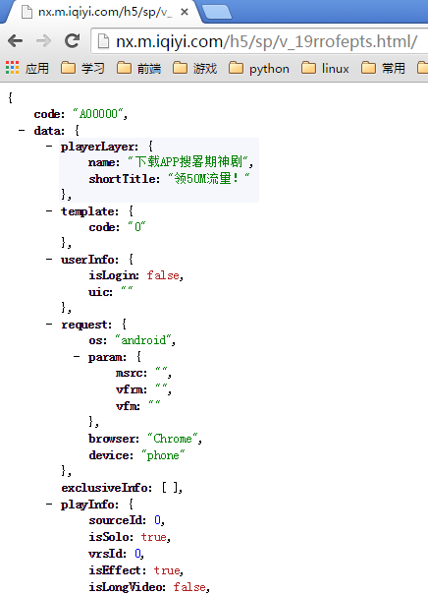
前后端如何分离
渲染逻辑与业务逻辑分离
  业务运算全部放到model层处理
  模板仅仅负责数据渲染
模板文件由前端开发维护
  渲染逻辑由前端开发同学实现
  数据模型独立为可视化接口
前端可在本地开发和联调
  数据接口可本地模拟
  页面渲染可在本地实时调试
    所写即所得
JSP
Velocity
Notes:
远程调试需要登录远程服务器，或者上传代码到远程服务器（本地依赖、文件管理麻烦），都会遇到服务器不稳定的情况，影响开发效率
本地调试可以实现所写即所得，实时生效，有效提高开发效率

Slide 6
前后端分离开发模式
前后端分离开发
  前端负责模板展示、交互、渲染逻辑
  后端负责JSON数据输出
并行开发
  约定JSON数据格式
  前端使用本地数据调试
  后端完成数据封装
HTML
Render Engine
JSON Output
template
View Model
展现逻辑
Meta Data
交互逻辑
资源位
推荐
奇谱
搜索
…
View Model：将meta数据格式化、重组为模板可用数据
JSON Output：通过http接口直接访问JSON数据
Notes:
分工明确、开发方便（不必依赖后端服务）
数据接口可独立测试（性能测试，数据完备性测试，自动化测试）
页面独立测试（适应不同的数据模型，测试展现的完整性）

Slide 7
本地开发请求转发配置
browser
nginx 代理服务器
监听80 端口
将请求转发至
3000 端口
Node 本地服务
监听 3000 端口
处理请求
http 请求 80
返回处理结果

Slide 8
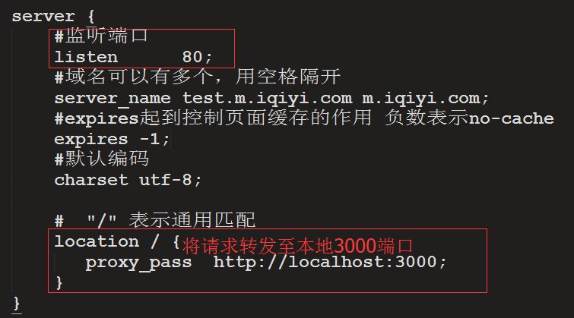
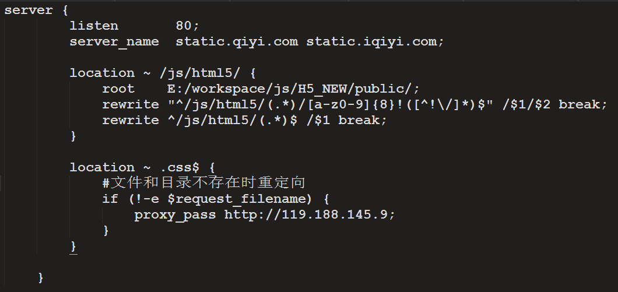
nginx 请求转发配置
Js css 映射

Slide 9
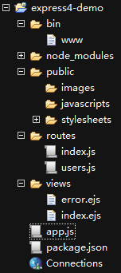
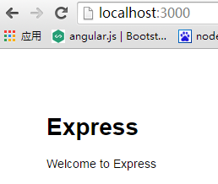
nodejs express demo
http://blog.fens.me/nodejs-express4/
存放启动项目的脚本文件
www用于分离配置和启动程序。
var app = require('../app');
var server = http.createServer(app);
server.listen(port);
存放所有的项目依赖库
app.js
// 加载路由控制
var routes = require('./routes/index');
var users = require('./routes/users');
// 匹配路径和路由
app.use('/', routes);
app.use('/users', users);
静态文件目录(js,img,css)
路由文件
页面文件(Ejs模板)
index.js
var router = express.Router();
router.get('/', function(req, res, next) {
res.render('index', { title: 'Express' });
});
应用核心配置文件
项目依赖配置（依赖包的版本信息）

Slide 10
Express demo 演示
Notes:
http://localhost:3000/ http://localhost:3000/users
http://127.0.0.1:8081/?ws=127.0.0.1:8081&port=5858

Slide 11
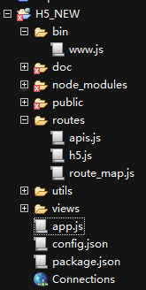

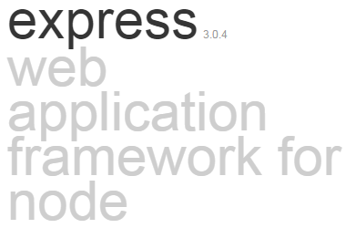
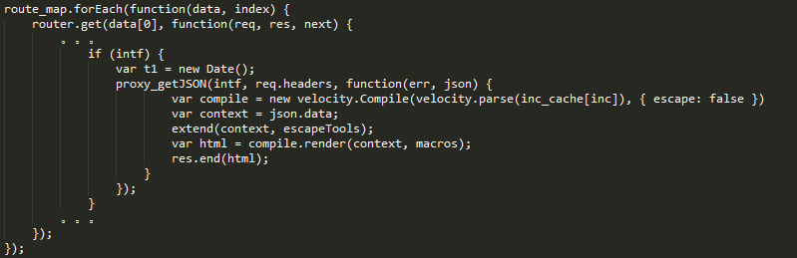
H5主站运行原理
www用于分离配置和启动程序。
var app = require('../app');
var server = http.createServer(app);
server.listen(port);
本地数据模拟
本地开发&调试
app.js
// 加载路由控制
var h5 = require('./routes/h5');
var apis = require('./routes/apis');
// 匹配路径和路由
app.use('/', [h5, apis]);
h5.js
var route_map = require("./route_map");

Slide 12
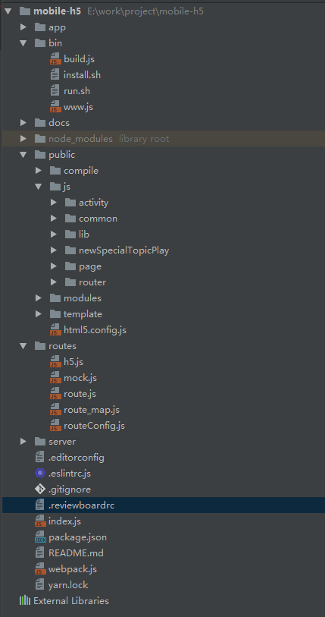

Slide 13
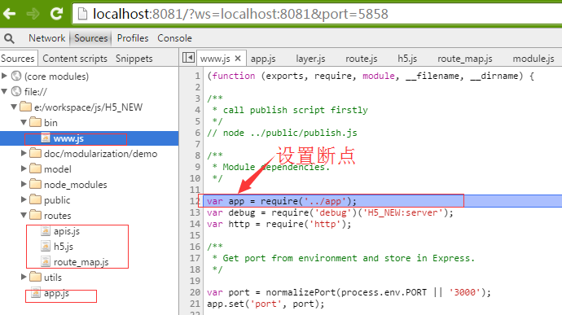
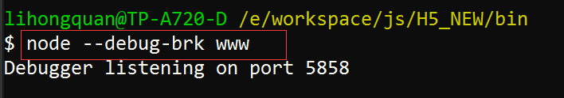
Nodejs debug
安装node-inspector 模块
  npm install node-inspector -g
使用
  1.启动调试模式
  2.开启node-inspector
  3.使用Chrome浏览器，输入网址 http://localhost:8081/debug?port=5858 进入调试模式，设置断点
  4.访问网站，触发断点

Slide 14
Node.js debug 演示 http://127.0.0.1:8081/?ws=127.0.0.1:8081&port=5858

Slide 15
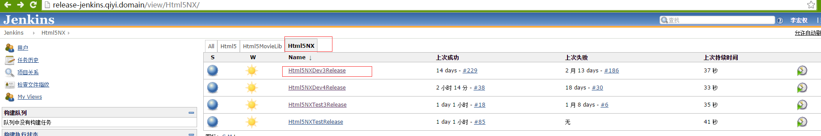
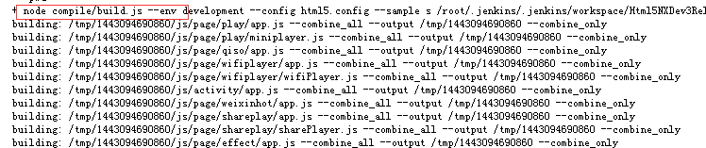
代码部署
  项目开发完毕需要提测到测试环境中
  地址：http://release-jenkins.qiyi.domain/view/Html5NX/
  编译

Slide 16
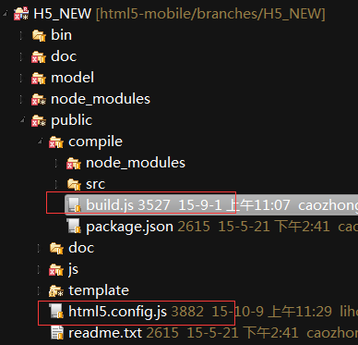
编译
  项目在提测到测试环境的过程中会执行项目中的build.js ，此间会对项目各模块相关的js 及模板文件进行编译。

Slide 17
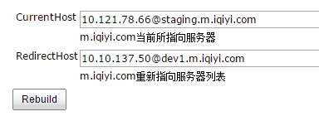
个人中心浅谈之王猛的困惑
背景 ：个人中心是有别于主站的另一套架构，采用node 服务而非主站的java服务。
部署环境：只有dev3指向了个人中心的后端服务，所以个人中心部署在其他环境下不能生效。
dev3 测试环境
中洪申请的服务器
个人中心
Node 服务
dev3.m.iqiyi.com/ 由dev3上的java 提供服务
（情景一 个人中心）
dev3.m.iqiyi.com/u/ 由dev3 指向的个人中心node 提供服务
背景 ：小米路由项目必须通过m.iqiyi.com 域名访问。通过dev3 的 redirect 重新指向提测环境。
dev3 测试环境
Html5MRedirectRelease 部署
（情景二 小米路由）

Slide 18
H5主站工作流程
需求评审-预估开发时间，PM排期
仔细查看需求文档，确认所需接口数据等依赖是否ok,有问题及时反馈PM,调整排期
post-review 提交分支代码
部署测试环境
测试通过后主干merge分支代码
部署staging
staging测试通过-上线
提示：在项目进行的任何阶段，如果出现数据接口未ready，其他依赖团队未按时提供相应支持，或自身特殊情况，应该及时与PM、产品沟通并调整排期。

